Slide 1
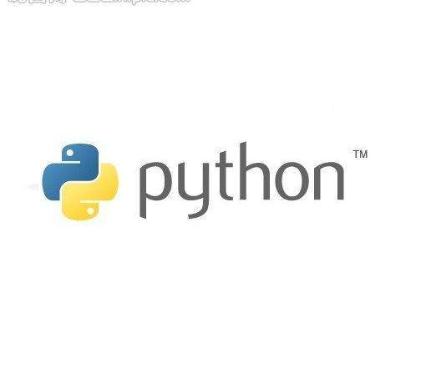



第4章
基本数据类型与运算符
第1章
计算机科学与技术系
上海师范大学信息与机电学院
Android操作系统概述
李鲁群 （教授）
success@shnu.edu.cn

Slide 2

简介：
本章主要介绍Python语言的最基本的数据类型与运算符。
本章的学习目标：
掌握Python基本数据类型int、float、str、list、range、tuple、set、dict、bytes及相关的函数，以及对应的运算符。
了解Python基本数据类型complex、bytearray、memoryview、frozenset及相关的函数，以及对应的运算符的使用。

Slide 3

本章内容
授课内容：
Python基本数据类型
数字类型
序列相关共性
序列类型
文本序列类型
二进制序列类型
集合类型
映射类型（dict）
Collections模块
Itertools模块
本章小结

Slide 4
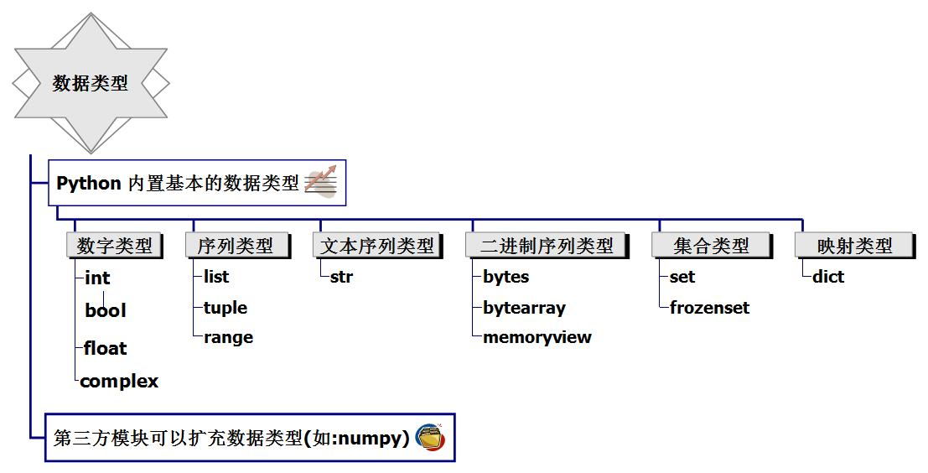

4.1 Python基本数据类型
Python 中内置有六大类标准的数据类型，数据类型如下：
Python内置的数据类型分类

Slide 5
4.1 Python基本数据类型
数字类型（int、float、complex、bool）；
序列类型（list、tuple、range）；
文本序列类型（str）；
集合类型（set、frozenset）；
映射类型（dict）。
二进制序列类型（bytes、bytearray、memoryview）；
其中有些数据类型的实例（对象）是可变的，有些是不可变的，这些对象分类如下：
可变对象有：'list'、 'set'、 'dict'、'bytearray'
不可变对象有：'int'、'float'、'complex'、'tuple'、'range'、'str'、'bytes'、'memoryview'、'frozenset'
关于如何区分对象是否是可变对象，本书的第五章通过代码展示如何区分这两类对象。

Slide 6
4.1 Python基本数据类型
Python语言提供的所有数据类型都是类（Class），数据类型的实例称为对象（Object）。举个例子：int 类型在Python中是一个类，a=8 中，a就是一个int对象。a 不但包含了整数数据（属性）8，而且还有操作该整数的函数（方法）。
提示：可以使用 >>> dir(int)，查看int类的属性和方法

Slide 7
4.1 Python基本数据类型
如：代码中，a=8，表示把整数8赋给a，系统会自动推断a整数对象型数据，可以直接使用对整形数据相关操作函数.bit_length()，即可求出表达数字8所需要的二进制的位数。
【案例4-1】查看变量的相关信息。
>>>a=8
>>>id(a)
8790330886016
>>>type(a)
<class 'int'>
>>>a.bit_length()
4
提示：Python 所有数据类型都是类，可以使用dir(类型)，查看其属性和方法。

Slide 8
4.2 数字类型（int、float、bool、complex）
4.2.1 int、float类型
Python语言内置的数字有int、float、complex 三种不同的数据类型（Class）。注意bool型数据类型是int的子类，而不是独立的数据类型。complex为复数类型，由于使用的比较少，在此不做介绍，读者可以查看复数的帮助文档获取相关信息。
Python数据类型

Slide 9
4.2 数字类型（int、float、bool、complex）
4.2.1 int、float类型
整数型和浮点型数据的信息（长度与表达范围），可以直接由如下代码获得。
【案例4-2】查看数字类型的相关信息。
>>> import sys
>>> sys.int_info
sys.int_info(bits_per_digit=30, sizeof_digit=4)
>>> sys.float_info
sys.float_info(max=1.7976931348623157e+308, max_exp=1024, max_10_exp=308, min=2.2250738585072014e-308, min_exp=-1021, min_10_exp=-307, dig=15, mant_dig=53, epsilon=2.220446049250313e-16, radix=2, rounds=1)

Slide 10
4.2 数字类型（int、float、bool、complex）
4.2.1 int、float类型
数字是通过赋值、运算符或内置函数创建，使用时无需声明变量的类型。数字的表示方式有：二进制（以0b开头数字）、八进制（以0o开头数字）、十进制、十六进制（以0x开头数字）等。数字可以执行赋值运算、算数运算、比较运算、逻辑运算、位运算等。
【案例4-3】查看数字的各进制表示。
>>> number = 0xABF # 十六进制
>>> number
2751
>>> hex(100) #十六进制
'0x64'
>>> oct(100) #八进制
'0o144'
>>> bin(100) #二进制
'0b1100100'

Slide 11
4.2 数字类型（int、float、bool、complex）
4.2.2 相关运算符
1.赋值运算符
赋值运算是Python最基本的运算。赋值运算是将等号右边的对象赋值给左边的变量。如：a=100。Python包含了以下9种赋值运算符（见表4.1）。
表4.1 Python赋值运算符
运算符 | 功能介绍 | 示例
= | 简单的赋值运算符 | c = a + b 将 a + b 的运算结果赋值为 c
+= | 加法赋值运算符 | c += a 等效于 c = c + a
-= | 减法赋值运算符 | c -= a 等效于 c = c - a
*= | 乘法赋值运算符 | c *= a 等效于 c = c * a
/= | 除法赋值运算符 | c /= a 等效于 c = c / a
**= | 幂赋值运算符 | c **= a 等效于 c = c ** a
%= | 取模（余数）赋值运算符， | c %= a 等效于 c = c % a
//= | 取整除赋值运算符 | c //= a 等效于 c = c // a
:= | 海象赋值运算符，是Python3.8 版本新增运算符。可在表达式内部为变量赋值。 | if (n := len(a)) > 8: print(f"List is too long ({n} elements")
与赋值运算的相反的操作是删除 del。如：del a。
提示： Python语言中没有自增i++，自减i--运算符。

Slide 12
4.2 数字类型（int、float、bool、complex）
4.2.2 相关运算符
1.赋值运算符
【例4-4】Python语言赋值运算符代码示例。
>>> a=12 赋值后 a=12
>>> a+=8 赋值后 a=20
>>> a-=2 赋值后 a=10
>>> a*=2 赋值后 a=24
>>> a/=8 赋值后 a=1.5
>>> a%=8 赋值后 a=4
>>> a**=2 赋值后 a=144
>>> a//=8 赋值后 a=1

Slide 13
4.2 数字类型（int、float、bool、complex）
4.2.2 相关运算符
2.算数运算符
Python的算数运算不仅局限于数字的运算操作。Python语言支持对象对运算符的重载，所以如果相关类已经实现了运算符的重载，这些运算符可以应用对象之间的算数运算（见下表）。
表4.2 Python算数运算符
运算符 | 功能介绍 | 示例
+ 、- 、*、/ | 分别完成两个对象加、减、乘、除 | >>>3 + 2 输出:5
% | 取模 - 返回除法的余数 | >>>7 % 2 输出: 1
// | 取整除 - 向下取接近除数的整数 | >>>9//2 输出：4 >>>-9//2输出-5
** | 幂 - 返回x的y次幂 | >>>2**3 输出：8

Slide 14
4.2 数字类型（int、float、bool、complex）
4.2.2 相关运算符
2.算数运算符
【例4-5】Python语言对象算数运算符的代码示例。
>>> a,b=' hello ','world'
>>> a+b
' hello world'
>>> (a+b)*3
' hello world hello world hello world'

Slide 15
4.2 数字类型（int、float、bool、complex）
4.2.2 相关运算符
3.比较（关系）运算符
Python语言的比较（关系）运算符可以用于数字之间，以及对象（关系运算符重载的类）之间的关系比较。一般用获得相关的逻辑关系，控制程序流的运行（见下表）。
表4.3 Python关系运算符
运算符 | 功能介绍 | 示例
== | 等于 - 比较对象是否相等 | (a == b) 返回 False。
!= | 不等于 - 比较两个对象是否不相等 | (a != b) 返回 True。
> | 大于 -返回1表示真，与True等价，返回0表示假，与False等价。 | (a > b) 返回 False。
< | 小于 -返回1表示真，与True等价，返回0表示假，与False等价。 | (a < b) 返回 True。
>= | 大于等于 -返回1表示真，与True等价，返回0表示假，与False等价。 | (a >= b) 返回 False。
<= | 小于等于 -返回1表示真，与True等价，返回0表示假，与False等价。 | (a <= b) 返回 True。

Slide 16
4.2 数字类型（int、float、bool、complex）
4.2.2 相关运算符
3.比较（关系）运算符
【例4-6】Python语言对象比较运算符代码示例。
>>> s="hello world"
>>> t='hello'
>>> s>t
True

Slide 17
4.2 数字类型（int、float、bool、complex）
4.2.2 相关运算符
4.位运算符
位运算符只能针对数字进行操作。相关的运算有：按位与、或、异或，以及按位取反或左移、右移等运算（见下表）。
表4.4 Python位运算符
运算符 | 功能介绍 | 示例
& | 按位与运算符：参与运算的两个值,如果两个相应位都为1,则该位的结果为1,否则为0 | (1& 2) 输出结果 0
| | 按位或运算符：只要对应的二个二进位有一个为1时，结果位就为1。 | (1 | 2) 输出结果3
^ | 按位异或运算符：当两对应的二进位相异时，结果为1 | (1 ^ 3) 输出2
~ | 按位取反运算符：对数据的每个二进制位取反,即把1变为0,把0变为1。~x 类似于 -x-1 | (~1 ) 输出结果-2
<< | 左移动运算符：运算数的各二进位全部左移若干位，由"<<"右边的数指定移动的位数，高位丢弃，低位补0。 | 1 << 1 输出结果 2
>> | 右移动运算符：把">>"左边的运算数的各二进位全部右移若干位，">>"右边的数指定移动的位数 | 3 >> 1 输出结果1

Slide 18
4.2 数字类型（int、float、bool、complex）
4.2.2 相关运算符
4.位运算符
【例4-7】用异或实现数据的简单加密解密示例。
任何数据经过与等长的同一个密钥异或两次，就可以得到原来的数据。即：(a^b)^b=a.
>>> a,b = 54321, 12306
#b=12306为密钥, c为加密后的数据:
>>> c=a^b
>>> c
58403
#d为解密后数据
>>> d=c^b
>>> d
54321
#解密后数据与原始数据相同
>>> d==a
True

Slide 19
4.2 数字类型（int、float、bool、complex）
4.2.3 bool类型
布尔型数据(bool)是int型数据的子类。其取值只有True和False两种常量，True和False都属于是数字类型。可以使用isinstance()函数来验证：
【例4-8】判断子类关系。
>>>isinstance(True,int)
True
>>> issubclass(bool,int)
True
从上面代码运行结果，可以看到布尔型数据确实是int型数据的子类。

Slide 20
4.2 数字类型（int、float、bool、complex）
4.2.3 bool类型
函数bool（）可以接收任何对象作为参数，并返回布尔值（True或False）。
【例4-9】bool()函数案例。
>>> bool([])
False
>>> bool([' '])
True
>>> bool(' ')
True

Slide 21
4.2 数字类型（int、float、bool、complex）
4.2.3 bool类型
在默认情况下，一个对象的布尔值均被视为True，若该对象所属类定义了 __bool__() 方法且返回 False ，或定义了 __len__() 方法且返回零，则该对象的布尔值返回False。另外，下面几类数据的布尔值均为False。
被定义为假值的常量: None 为 False。
空的序列和多项集: '', (), [], {}, set(), range(0)为False。
任何数值类型的零: 0, 0.0, 0j, Decimal(0), Fraction(0, 1)为False。

Slide 22
4.2 数字类型（int、float、bool、complex）
4.2.4 逻辑运算符
在Python语言中，布尔值True是指的任何非0的对象（可以是int、float、str、list、set、dict等任何对象），False是指0。这意味着参与逻辑运算的可以是任何对象。
表4.5 Python的逻辑运算符
运算符 | 功能介绍 | 示例
and | x and y 布尔"与" - 如果 x，y有一个为False则返回为 False （0），如果x，y都为True返回 True（非零数）。 | >>> 10 and “ok” 返回非零对象（通常是and之后那个非零的对象），True。
or | x or y 布尔"或" - 如果 x，y有一个以上为True则返回为 True （非零数），否则它返回 False（0）。 | >>>0 and -1 返回零，False。
not | not x布尔"非" - 如果 x 为 True，返回 False ， x 为 False，则返回 True。 | >>>not 2 返回零，False.

Slide 23
4.2 数字类型（int、float、bool、complex）
4.2.4 逻辑运算符
【例4-10】逻辑运算符案例。
>>> True or 100
True
>>> False or 'this is a test'
'this is a test'

Slide 24
4.2 数字类型（int、float、bool、complex）
4.2.5 数学模块math
Python自带的math模块提供了常见的数学计算函数。math模块提供的数学运算函数的使用方式非常简单，这里不举例子了。可以使用dir（math）查看模块的属性和方法。
【例4-11】查看数学模块的相关信息。
>>> import math
>>> dir(math)
['__doc__', '__loader__', '__name__', '__package__', '__spec__', 'acos', 'acosh', 'asin', 'asinh', 'atan', 'atan2', 'atanh', 'ceil', 'comb', 'copysign', 'cos', 'cosh', 'degrees', 'dist', 'e', 'erf', 'erfc', 'exp', 'expm1', 'fabs', 'factorial', 'floor', 'fmod', 'frexp', 'fsum', 'gamma', 'gcd', 'hypot', 'inf', 'isclose', 'isfinite', 'isinf', 'isnan', 'isqrt', 'ldexp', 'lgamma', 'log', 'log10', 'log1p', 'log2', 'modf', 'nan', 'perm', 'pi', 'pow', 'prod', 'radians', 'remainder', 'sin', 'sinh', 'sqrt', 'tan', 'tanh', 'tau', 'trunc']
>>> >>> math.sin(90)
0.8939966636005579
详情可以参见（https://docs.python.org/zh-cn/3/library/math.html#module-math）。

Slide 25
4.2 数字类型（int、float、bool、complex）
4.2.6 随机模块random
在使用Python做数据分析、机器学习时，会大量使用随机数来初始化模型的权重。随机数可以使用Python自带的random模块生成1~n一个随机数。随机数的生成之前，可以设定随机数的种子（如果不设定，系统会使用默认的随机种子），如果使用相同随机种子，则每次生成的随机数都是一样。
随机种子的设定使用random.seed()，如：
【例4-12】设置随机数种子。
>>> import random
>>> random.seed(2020)

Slide 26
4.2 数字类型（int、float、bool、complex）
4.2.6 随机模块random
1.生成随机浮点小数（0~1）
random.random()
返回：一个随机0~1之间的浮点数
【例4-13】随机产生一个0-1之间的浮点数。
>>> import random
>>> random.random()
0.6196692706606616

Slide 27
4.2 数字类型（int、float、bool、complex）
4.2.6 随机模块random
2.生成某一区间内的随机整数
random.randint(start, stop)
返回：一个随机整数N， start <= N <= stop。
【例4-14】randint()案例。
>>> random.randint(0,100)
22

Slide 28
4.2 数字类型（int、float、bool、complex）
4.2.6 随机模块random
2.生成某一区间内的随机整数
random.randrange(start, stop [, step])
返回：一个在start与stop之间的整数，step是序列随机数之间的跳跃间隔
【例4-15】randrange()案例。
>>> random.randrange(0,100,5)
70

Slide 29
4.2 数字类型（int、float、bool、complex）
4.2.6 随机模块random
3.生成随机浮点数（均匀分布）
random.uniform(start, stop)
返回：一个随机浮点数N， start <= N <= stop。
【例4-16】uniform()案例。
>>> random.uniform(0,100)
24.005927829164232
>>> random.uniform(100,0)
79.04149561395306

Slide 30
4.2 数字类型（int、float、bool、complex）
4.2.6 随机模块random
4.随机采样n个元素
在一个序列中，随机采样一个元素 random.choice()。
如：从Python关键词列表中，随机采样一个Python关键词
【例4-17】choice()案例。
>>> import random
>>> import keyword
>>> random.choice(keyword.kwlist)
'pass'

Slide 31
4.2 数字类型（int、float、bool、complex）
4.2.6 随机模块random
4.随机采样n个元素
在一个序列中，随机采样多个元素 random.choices(s,k)、random.sample(s,k)
如：从Python关键词列表中，随机采用5个Python关键词
【例4-18】choices()案例。
>>> random.choices(keyword.kwlist,k=5)
['finally', 'while', 'global', 'import', 'finally’]
如：模拟双色球，随机生成6个1~33的红球数字
>>> random.choices(range(1,33),k=6)
[14, 20, 5, 16, 15, 4]
如：模拟双色球，随机生成1个1~16的蓝球数字
>>> random.choices(range(1,16),k=1)

Slide 32
4.2 数字类型（int、float、bool、complex）
4.2.7 数字类型的扩充
Python仅内置了int（含bool型数据）、float、complex三种类型的数据类型。如果要高效地处理其他类型数字类型数据，可以使用其他库或模块来扩充。如：Python 的Decimal提供了对分数的处理、第三方库Numpy（https://numpy.org/）提供了int8、int16、int32、int64等更多的数字类型数据的处理。

Slide 33
4.3 序列相关共性
序列顾名思义是“有序的”。序列类型（list、tuple、range）、文本序列（str）、二进制序列（bytes、bytearray、memoryview）内的元素都是有序的、元素的可索引、切片，有着几乎相同的运算符与函数。

Slide 34
4.3 序列相关共性
4.3.1 序列元素的索引
这些序列中的元素有2种索引方法（见下图），即：
正序：为0~n-1索引；
逆序：为-1~-n的位置索引。
元素正向、逆向索引位置

Slide 35
4.3 序列相关共性
4.3.1 序列元素的索引
【例4-19】索引值案例。
>>> s=[‘H’,’E’,’L’,’L’,’O’]
>>> s[3]
'L'
>>> s[4]
'O'
>>> s[-4]
'E'

Slide 36
4.3 序列相关共性
4.3.2 序列中元素切片
所谓元素切片（slice）是指在按照一定的位置信息获取序列内的元素的子集。
语法为：s[start:end:step]
start为起始位置，end为结束位置，step为每隔step个元素，取子序列集。
切片可以应用于list、tuple、range、str、bytes、bytearray、memoryview等序列对象。

Slide 37
4.3 序列相关共性
4.3.2 序列中元素切片
【例4-20】元素切片演示代码。
>>> s=['0', '1', '2', '3', '4', '5', '6', '7', '8', '9']
>>> s[0:9:2]
'02468'
>>> s[-1:-10:-2]
'97531'
如果start=0，end=序列尾，间隔step=1，均可以简写为“：”，
如：s[::]
>>> s=['0', '1', '2', '3', '4', '5', '6', '7', '8', '9']
>>> s[0:10:1]== s[::]
>>> s[0:8:1]==s[:8:]
True
>>> s[0:10:2]==s[::2]
>>> s[-2::]==s[-2:10:1]
True

Slide 38
4.3 序列相关共性
4.3.3 序列相关的运算符
1.对象判别运算符
表4.6 Python的身份运算符用于比较两个对象是否是同一个对象
运算符 | 功能介绍 | 示例
is | is 是判断两个标识符是不是引用自一个对象 | x is y, 类似 id(x) == id(y) , 如果引用的是同一个对象则返回 True，否则返回 False
is not | is not 是判断两个标识符是不是引用自不同对象 | x is not y ， 类似 id(a) != id(b)。如果引用的不是同一个对象则返回结果 True，否则返回 False。

Slide 39
4.3 序列相关共性
4.3.3 序列相关的运算符
1.对象判别运算符
“is” 与“==”运算符有些类似，但是有很大区别的：
“==”运算符仅比较两个对象的内容是否相等，即“==”两边对象的“值”是否相等，如果相同，则返回True。即：“==”比较1个条件：对象的内容。
“is”比较的是两个实例对象是不是完全相同，它们是不是同一个对象，占用的内存地址是否相同。即：“is”要同时满足：1.对象的内容相同。2.内存中地址相同。

Slide 40
4.3 序列相关共性
4.3.3 序列相关的运算符
1.对象判别运算符
【例4-21】==与is的区别代码示例。
>>> x,y=10,10
>>> id(x)==id(y)
True
>>> x==y
True
>>> x is y
True
>>> xx,yy=(1,2,3), (1,2,3)
>>> id(xx)==id(yy)
False
>>> xx==yy
True
>>> xx is yy
False
至于“==”与“is not”的区别的实验代码设计，留给读者自行完成。

Slide 41
4.3 序列相关共性
4.3.3 序列相关的运算符
2.成员运算符
Python 的成员运算符，用来测试对象容器中包含某个成员，可以用于字符串，列表、集合、元组等。
表4.7 Python的成员运算符
运算符 | 功能介绍 | 示例
in | 如果在指定的序列中找到值返回 True，否则返回 False。 | 1 in （1,2,3）返回 True。
not in | 如果在指定的序列中没有找到值返回 True，否则返回 False。 | 1 in [2,3,4]返回 True。

Slide 42
4.3 序列相关共性
4.3.3 序列相关的运算符
3.运算符优先级
Python应用程序的源代码都是由标识符、运算符、程序控制流等组。当多个运算符组合应用时候就需要按照运算符的优先级进行运算，运算符优先级见表4.8.
表4.8 Python运算符的优先级
运算级别高低 | 运算符 | 描述
 | ** | 指数 (最高优先级)
 | ~ + - | 按位翻转, 一元加号和减号 如：a+=3
 | * / % // | 乘，除，求余数和取整除
 | + - | 加法减法
 | >> << | 右移，左移运算符
 | & | 位 'AND'
 | ^ | | 位运算符
 | <= < > >= | 比较运算符
 | == != | 等于运算符
 | = %= /= //= -= += *= **= | 赋值运算符
 | is not | 身份运算符
 | in not in | 成员运算符
 | not and or | 逻辑运算符

Slide 43
4.3 序列相关共性
4.3.3 序列相关的运算符
4.常用的序列通用函数
序列（或容器）都具有相似的相关操作函数，这些函数有序列通用的操作函数（可变序列与不可变序列均有这些函数）与可变序列的通用函数（仅是可变序列才有这些函数）。这些函数可以分为：增、删、改、查、获取新的序列（或子集）几类。也可以把序列理解为内存中的一种数据库。

Slide 44
4.3 序列相关共性
4.3.3 序列相关的运算符
4.常用的序列通用函数

Slide 45
4.4 序列类型（list,tuple,range）
有三种基本序列类型：list, tuple 和 range 对象。

Slide 46
4.4 序列类型（list,tuple,range）
4.4.1 list列表
list（列表）是在方括号 [] 之间、用逗号分隔开的元素对象序列。如：[‘abc’,12,True,[1,3],False]。list是一个基于位置的有序对象集合，它是可变序列，也是Python中最常用的数据结构之一。list数据类型的特点：
有序。列表中的元素是有序的。顺序是按照数据插入顺序。
可变。列表中的元素可变。列表支持元素的动态增加、删除、修改。
异构。列表中的元素是对象。数据类型可以不同。如：数据、函数。
可重复。列表中可以有重复的对象元素。
可嵌套。列表支持嵌套（可包含子列表，或其他对象）。
列表自带的函数已经实现了许多算法，可以迅速创建链表、堆栈、队列、树等数据结构。

Slide 47
4.4 序列类型（list,tuple,range）
4.4.1 list列表
1.list列表的创建
class list([iterable])可以用多种方式构建列表：
1.使用一对方括号来表示空列表: []
如：a = [] 或者 a = list()
2.使用方括号包括列表元素，元素之间以逗号分隔。
如：a = [1,2,3]
3.使用列表推导式: [x for x in iterable]
如：a = [i for i in range(1, 11)]，创建一个元素分别为1,2，...10的列表
a = [i for i in range(1, 11) if i % 2 == 0]，创建一个1-10，且元素为偶数的列表
4.使用类型的构造器: list() 或 list(iterable)。用list（）函数将其他（可迭代）数据转换为列表。如：list('ab c') #列表为['a', 'b', ' ', 'c']

Slide 48
4.4 序列类型（list,tuple,range）
4.4.1 list列表
1.list列表的创建
【例4-22】函数作为列表元素演示代码。
>>> a=[print,len]
>>> a[0]('hello world')
hello world
>>> a[1]('hello world')
11.

Slide 49
4.4 序列类型（list,tuple,range）
4.4.1 list列表
2.list相关函数
list为可变序列，除了之前的图列出的函数外，list有以下常用的函数。
sort(*, key=None, reverse=False)
功能：此方法会对列表进行原地排序。
list(seq)
功能：将一个序列转换为列表。

Slide 50
4.4 序列类型（list,tuple,range）
4.4.1 list列表
2.list相关函数
【例4-23】列表函数演示代码。将一个列表中偶数位置的元素替换。
>>> a=list(range(6))
>>> a
[0, 1, 2, 3, 4, 5]
>>> a[::2]=[99,88,77]
>>> a
[99, 1, 88, 3, 77, 5]
>>> a.sort()
>>> a
[1, 3, 5, 77, 88, 99]
>>> a.reverse()
>>> a
[99, 88, 77, 5, 3, 1]

Slide 51
4.4 序列类型（list,tuple,range）
4.4.2 range对象
range 类型表示不可变的数字序列，可用于在 for 循环中循环指定的次数。class range(stop) 或class range(start, stop[, step])
该函数的功能：返回start到stop按照step递增（或递减）的序列。
提示：要显示range内的元素，需要转换成list、tuple或set等。
【例4-24】range对象演示代码。
>>> list(range(10))
[0, 1, 2, 3, 4, 5, 6, 7, 8, 9]
>>> list(range(1, 11))
[1, 2, 3, 4, 5, 6, 7, 8, 9, 10]
>>> list(range(0, 10, 3))
[0, 3, 6, 9]
>>> list(range(0, -10, -1))
[0, -1, -2, -3, -4, -5, -6, -7, -8, -9]

Slide 52
4.4 序列类型（list,tuple,range）
4.4.3 tuple元组
元组是在小括号 () 之间、用逗号分隔开的元素序列。元组类似于列表，也是一个基于位置的有序对象集合，不同的是：tuple是不可变序列，元组一旦创建之后就不能更改，这样可以确保元组在程序中不会被修改。tuple数据类型的特点：
①有序。列表中的元素是有序的。顺序是按照数据插入顺序。
②不可变。列表中的元素不可变。
③异构。列表中的元素是对象。数据类型可以不同。如：数据、函数。
④可重复。列表中可以有重复的对象元素。
⑤可嵌套。列表支持嵌套（可包含子列表或其他对象）。

Slide 53
4.4 序列类型（list,tuple,range）
4.4.3 tuple元组
1.tuple的创建
class tuple([iterable])，元组可以用多种方式构建元组：
使用一对圆括号来表示空元组。如: ()。
使用一个后缀的逗号来表示单元组。如: a, 或 (a,)。
使用以逗号分隔的多个项。如：: a, b, c or (a, b, c)。
使用tuple()函数创建。
提示：若tuple中嵌套可变类型的序列元素，该元素仍然支持可变序列操作。

Slide 54
4.4 序列类型（list,tuple,range）
4.4.3 tuple元组
1.tuple的创建
【例4-25】tuple对象演示代码。
>>> demo=([1,2],3,4,5)
>>> len(demo)
4
>>> demo[0].append(99)
>>> demo
([1, 2, 99], 3, 4, 5)
2.tuple相关常用的函数
元组为不可变序列，常用的函数见之前的图。

Slide 55
4.5 文本序列类型(str)
Python语言中的str 对象为“字符串”。字符串是由字符编码构成的不可变序列，通常是用来处理文本数据。现在大数据处理与分析、人工智能、自然语言处理的数据许多都是文本数据。熟练掌握字符串的处理是将来从事大数据、人工智能的基本功之一。

Slide 56
4.5 文本序列类型(str)
4.5.1 字符与编码
Python中字符串是以Unicode编码的，也就是说，Python的字符串支持多语言，对于单个字符的编码，Python提供了ord()函数获取字符的整数表示，chr()函数把编码转换为对应的字符：
【例4-26】ord()与chr()案例。
>>> ord('A')
65
>>> ord('中')
20013
>>> chr(66)
'B'
>>> chr(25991)
'文'
>>> '\u4e2d\u6587'
'中文'

Slide 57
4.5 文本序列类型(str)
4.5.2 字符串及相关函数
字符串定义是：单引号、双引号、三引号包括的文本序列。
单引号: 允许包含有 "双" 引号。若字符串中含有双引号，可用单引号包括。
双引号: 允许包含有 '单' 引号"。若字符串中含有单引号，可用双引号包括。
三重引号: '''三重单引号'''或 """三重双引号"""，使用三重引号的字符串可以跨越多行，非常适合表达大量文字字符串。
字符串可以由赋值、函数、str（object）、input()、网络、外部文件输入等方式获得。同一行的多个字符串若中间有n个空格分隔，则多个字符串字面值会被隐式地转换为单个字符串，中间的空格分隔符被丢弃。
如："hello " "world " ‘china’ 会自动转换为： "hello world china"。
>>> s=’HELLO WORLD!’

Slide 58
4.5 文本序列类型(str)
4.5.2 字符串及相关函数
【例4-27】字符串是不可变序列的实验代码。
>>> s='hello'
>>> t='hello'
>>> s=s+ 'world'
>>> s='hello'
>>> id(s)
47241776
>>> t='hello'
>>> s is t
True
>>> s=s+' world'
>>> id(s)
47279280
>>> id(t)
47241776
>>>

Slide 59
4.5 文本序列类型(str)
4.5.2 字符串及相关函数
字符串是不可变序列解释：
在Python语言中如果定义一个字符串，如：s=‘hello’，系统会在内存中检索有无已经存在的‘hello’，如果有，则直接将s指向‘hello’，如果没有，则开辟一个区域存放‘hello’。这时候，如果再定义一个t=‘hello’，系统发现内存有‘hello’存在，则直接将t指向‘hello’。
如果执行s=s+‘ world’，得到s=‘hello word’，系统并不是在原先‘hello’的内存地址，将‘hello‘更新为’hello world’，而是开辟另一个新的区域存放’hello world’，然后将s指向‘hello world’，得到s=‘hello world’。
原先的‘hello’仍然在内存中存在的（假若t仍然指向‘hello’），如果在一定时间内，没有变量指向‘hello’，Python则‘hello’将被系统清除，‘hello’所占据的地址范围会被系统回收利用。

Slide 60
4.5 文本序列类型(str)
4.5.2 字符串及相关函数
1.字符串常见函数
字符串相关的功能函数非常丰富，这些函数是对字符串的操作会返回新的字符串或值，原有的字符串不受任何影响（字符串不可变），除了具有图4.2相关的函数外，字符串还具有，常用的字符串函数有：
class str(object='')
class str(object=b'', encoding='utf-8', errors='strict')
返回 object按照编码的字符串版本。
str.count(sub[, start[, end]])
功能：返回子字符串 sub 在 [start, end] 范围内非重叠出现的次数。

Slide 61
4.5 文本序列类型(str)
4.5.2 字符串及相关函数
1.字符串常见函数
【例4-28】count()函数案例。
s='道可道，非常道。名可名，非常名。'
sb='道'
n=s.count(sb)
print(n)

Slide 62
4.5 文本序列类型(str)
4.5.2 字符串及相关函数
1.字符串常见函数
str.encode(encoding="utf-8", errors="strict")
功能：把字符串按照格式编码， 默认'utf-8'。 errors 的默认为 'strict'。一般编码用在网络传输时候防止不同平台下文本编码不同导致乱码。
str.startswith(prefix[, start[, end]])
如果字符串以指定的 prefix 开始则返回 True，否则返回 False。 prefix 也可以为由多个供查找的前缀构成的元组。例：可以用来识别字符串协议类型，如：http://, ftp://等。
str.endswith(suffix[, start[, end]])
功能：如果字符串以指定的 suffix 结束返回 True，否则返回 False。 suffix 也可以为由多个供查找的后缀构成的元组。可用来识别字符串文件类型的后缀名，如：.docx,.mp4等。

Slide 63
4.5 文本序列类型(str)
4.5.2 字符串及相关函数
1.字符串常见函数
str.find(sub[, start[, end]])
功能：返回子字符串 sub 在 s[start:end] 切片内被找到的最小索引。 可选参数 start 与 end 会被解读为切片表示法。 如果 sub 未被找到则返回 -1。
str.split(sep=None, maxsplit=-1)
功能：返回一个由字符串内单词组成的列表，使用 sep 作为分隔字符串。 如：‘hello’.split（） 返回 [‘h’，‘e’，‘l’，‘l’，‘o’]。

Slide 64
4.5 文本序列类型(str)
4.5.2 字符串及相关函数
1.字符串常见函数
str.strip([chars])
返回原字符串的副本，移除其中的前导和末尾字符。 chars 参数为指定要移除字符的字符串。 若省略或为 None，则 chars 参数默认移除空格符。 实际上 chars 参数并非指定单个前缀或后缀；而是会移除参数值的所有组合。
str.replace(old, new[, count])
返回字符串的副本，其中出现的所有子字符串 old 都将被替换为 new。 如果给出了可选参数 count，则只替换前 count 次出现。

Slide 65
4.5 文本序列类型(str)
4.5.2 字符串及相关函数
1.字符串常见函数
【例4-29】replace()函数案例。
s='0423456489元'.replace('4','四')
print(s)
s='0423456489元'.replace('4','四',1)
print(s)
运行结果：
0四23四56四89元
0四23456489元

Slide 66
4.5 文本序列类型(str)
4.5.2 字符串及相关函数
1.字符串常见函数
static str.maketrans(x[, y[, z]])
此静态方法返回一个可供 str.translate() 使用的转换对照表。如果只有一个参数，该参数必须是字典，字典的key长度必须是1，value的长度可任意。
如果有两个参数，则它们必须是两个长度相等的字符串，并且在结果字典中，x 中每个字符将被映射到 y 中相同位置的字符。 如果有第三个参数，它必须是一个字符串，被转换的字符串中如果有与第三个字符串中对应的字符串，则这些字符串在翻译时被过滤掉（删除），映射到 None。
str.translate(table)
返回原字符串的副本，其中每个字符按给定的转换表进行映射。

Slide 67
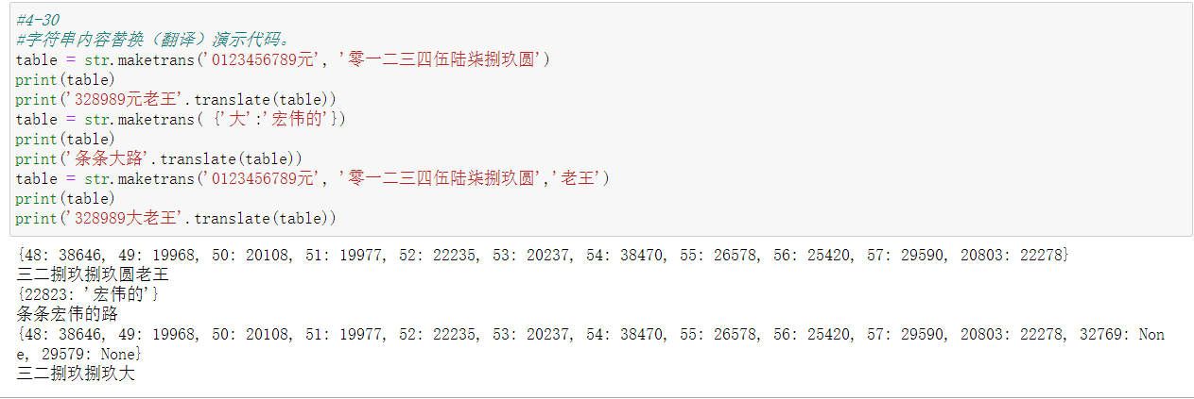
4.5 文本序列类型(str)
4.5.2 字符串及相关函数
1.字符串常见函数
【例4-30】字符串内容替换（翻译）演示代码。

Slide 68
4.5 文本序列类型(str)
4.5.2 字符串及相关函数
1.字符串常见函数
提示：函数都可以按照执行顺序依次调用。如：s.strip().upper().replace()
【例4-31】按照执行顺序依次调用案例。
book_info = ' The Three Musketeers: Alexandre Dumas'
formatted_book_info = book_info.strip().upper().replace(':',' by')
运行结果：'THE THREE MUSKETEERS by ALEXANDRE DUMAS'

Slide 69
4.5 文本序列类型(str)
4.5.2 字符串及相关函数
2.字符序列（str）相关的string模块
Python自带的string模块提供了常见的字符编码转换函数。
【例4-32】常见字符编码转换函数案例。
>>> import string
>>> string.ascii_letters
'abcdefghijklmnopqrstuvwxyzABCDEFGHIJKLMNOPQRSTUVWXYZ'
>>> string.punctuation
'!"#$%&\'()*+,-./:;<=>?@[\\]^_`{|}~'
>>> string.digits
'0123456789'

Slide 70
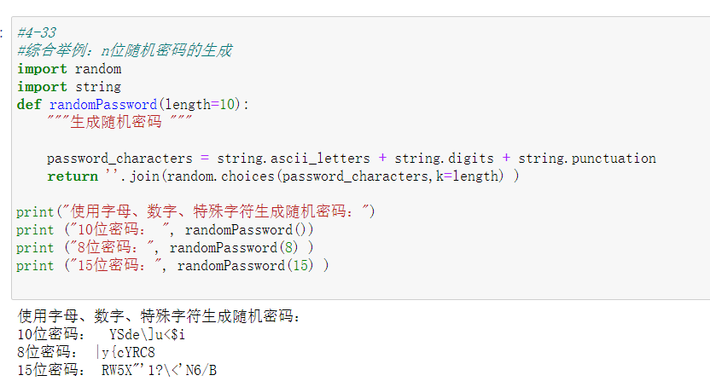
4.5 文本序列类型(str)
4.5.2 字符串及相关函数
2.字符序列（str）相关的string模块
【例4-33】综合举例：n位随机密码的生成

Slide 71
4.6 二进制序列类型
Python内置bytes 和 bytearray数据类型是可以直接实现二进制数据的操作。bytes与bytearray 它们底层都由memoryview 类提供支持，memoryview对象使用缓冲区协议来访问其他二进制对象所在内存，不需要创建数据对象的副本。

Slide 72
4.6 二进制序列类型
4.6.1 bytes类型
bytes 对象是由单个字节构成的不可变序列。 bytes 对象提供了一些仅在处理 ASCII 兼容数据时可用，并且在许多特性上与字符串对象紧密相关的方法。
class bytes([source[, encoding[, errors]]])
返回一个新的“bytes”对象， 是一个不可变序列，包含范围为 0 <= x < 256 的整数。表示 bytes 字面值的语法与字符串字面值的大致相同，只是添加了一个 b 前缀：
单引号: b'同样允许嵌入 "双" 引号'。
双引号: b"同样允许嵌入 '单' 引号"。
三重引号: b'''三重单引号'''， b"""三重双引号"""

Slide 73
4.6 二进制序列类型
4.6.1 bytes类型
bytes 的值和表示法是基于 ASCII 文本的，但 bytes 对象的行为实际上更像是不可变的整数序列，序列中的每个值的大小被限制为 0 <= x < 256 (否则将引发 ValueError)
如：a=b'\x33\x44\x09'，除了字面值形式，bytes 对象还可以通过以下方式来创建：
指定长度的以零值填充的 bytes 对象: bytes(5) ➔ b'\x00\x00\x00\x00\x00'。
通过由整数组成的可迭代对象: bytes(range(5)) ➔b'\x00\x01\x02\x03\x04'。
通过缓冲区协议复制现有的二进制数据: bytes(obj)。
bytes 对象是不可变的，其函数与str类的函数大部分相同，常用函数参见前面的图。字符串与bytes可以实现互相转换。

Slide 74
4.6 二进制序列类型
4.6.2 bytearray类型
class bytearray([source[, encoding[, errors]]])
bytearray 对象没有专属的字面值语法，通过调用构造器来创建：如：
创建一个空实例: bytearray()
创建一个指定长度的以零填充的实例: bytearray(3) ➔ bytearray(b'\x00\x00\x00')
通过由整数组成的可迭代对象: bytearray(range(3)) ➔ bytearray(b'\x00\x01\x02')
通过缓冲区协议复制现有的二进制数据: bytearray(b'Hi!')

Slide 75
4.6 二进制序列类型
4.6.2 bytearray类型
【例4-34】bytearray()函数案例。
>>> bytearray('hello',encoding='utf-8')
bytearray(b'hello')
>>> bytearray('中国',encoding='utf-8')
bytearray(b'\xe4\xb8\xad\xe5\x9b\xbd')
>>> bytearray('中国',encoding='utf-8').decode('utf-8')
'中国'

Slide 76
4.6 二进制序列类型
4.6.2 bytearray类型
bytearray 对象是可变的，相关函数参见之前的图，该对象除了 bytes 和 bytearray 操作中所描述的 bytes 和 bytearray 共有操作之外，还支持可变序列操作。
常用的函数有：
bytes.decode(encoding="utf-8", errors="strict")
bytearray.decode(encoding="utf-8", errors="strict")
返回从给定 bytes 解码出来的字符串。
其他大部分函数与str类的函数类似。
参见https://docs.python.org/zh-cn/3/library/stdtypes.html#bytearray

Slide 77
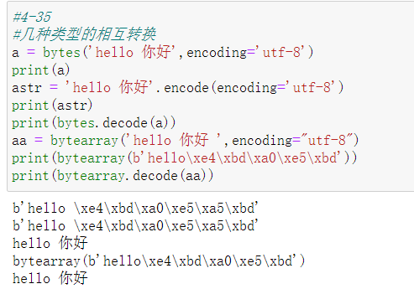
4.6 二进制序列类型
4.6.2 bytearray类型
【例4-35】几种类型的相互转换。

Slide 78
4.6 二进制序列类型
4.6.3 Memoryview类型
memoryview 对象允许 Python 代码访问一个对象的内部数据，只要该对象支持缓冲区协议而无需进行拷贝。
class memoryview(obj)
支持缓冲区协议的内置对象包括 bytes 和 bytearray。
tobytes(order=None)
将缓冲区中的数据作为字节串返回。 这相当于在内存视图上调用 bytes 构造器。
【例4-36】tobytes()函数案例。
>>> m = memoryview(b"hello")
>>> m.tobytes()
b'hello'

Slide 79
4.6 二进制序列类型
4.6.3 Memoryview类型
hex([sep[, bytes_per_sep]])
返回一个字符串对象，其中分别以两个十六进制数码表示缓冲区里的每个字节。
【例4-37】hex()函数案例。
>>> m = memoryview(b"hello")
>>> m.hex()
'68656c6c6f'

Slide 80
4.6 二进制序列类型
4.6.3 Memoryview类型
tolist()
将缓冲区内的数据以一个元素列表的形式返回。
【例4-38】tolist()函数案例。
>>> memoryview(b'hello').tolist()
[104, 101, 108, 108, 111]

Slide 81
4.6 二进制序列类型
4.6.3 Memoryview类型
toreadonly()
返回 memoryview 对象的只读版本。 原始的 memoryview 对象不会被改变。
【例4-39】使用memoryview（）演示对bytes对象字节的访问。
>>> a='hello 你好'.encode('utf-8')
>>> a
b'hello \xe4\xbd\xa0\xe5\xa5\xbd'
>>> v=memoryview(a)
>>> v[0]
104
>>> v[-1]
189
>>> v.tolist()
[104, 101, 108, 108, 111, 32, 228, 189, 160, 229, 165, 189]

Slide 82
4.7 集合类型
class set([iterable])
class frozenset([iterable])
Python中的set与frozenset类似于数学中的集合概念，它是一组无序、不可重复数据的组合，也就是说“集合不是序列，集合内部元素无序、不允许有重复的元素”。
set是在大括号 {}之间、用逗号分隔开的元素集，集合中的元素类型也可以不相同，但是不能重复。
frozenset与set类似，但其内部元素不能改变。

Slide 83
4.7 集合类型
set与frozenset常见的运算有：成员检测、集合运算（如：交集、并集、差集与对称差集）等。
提示：创建一个空集合用 set() 而不用 { }。因为 { } 是用来创建一个空字典。
集合用{ ...}创建，某种程度上可以把集合看作是没有值的字典dict。
常用函数：
set、frozenset 集合常用的函数可以分为关系测试运算、集合交集、并集、差集、异或集。set集合内的元素对象是可以变的，如果想构造一个集合内元素不能改变的，可以用frozenset类。
（参见：https://docs.python.org/zh-cn/3/library/stdtypes.html#set-types-set-frozenset）

Slide 84
4.7 集合类型
集合相关的运算函数

Slide 85
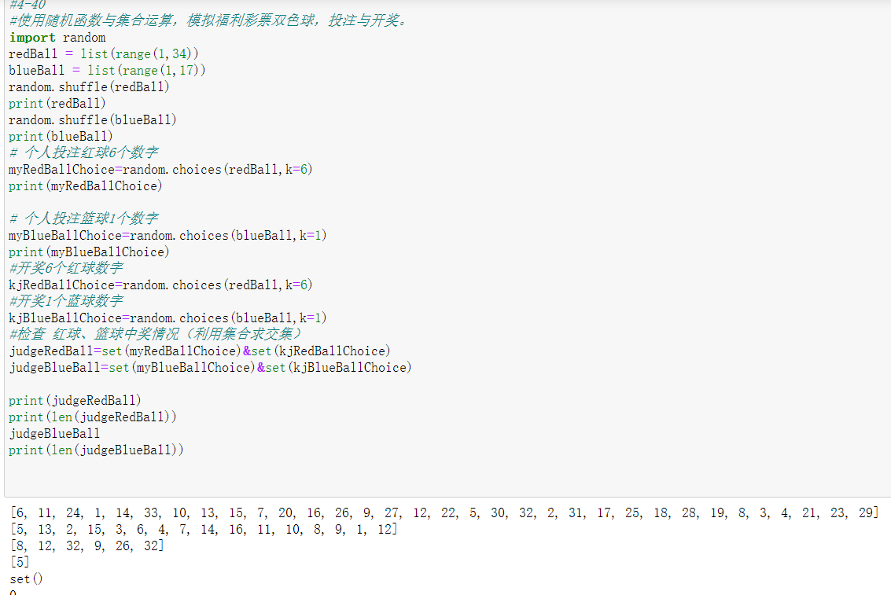
4.7 集合类型
【例4-40】使用随机函数与集合运算，模拟福利彩票双色球，投注与开奖。

Slide 86
4.8 映射类型(dict)
dict字典是一种映射类型，它是在大括号 {}之间、用逗号分隔开的键与值对（Key：Value）的元素集。字典强调的是“键值对”，key与value一一对应，字典中的存放顺序并不重要，重要的是“键”和“值”的对应关系。键(key)必须使用不可变类型，同一个字典中，键(key)必须是唯一的。

Slide 87
4.8 映射类型
4.8.1 dict字典的创建
dict字典可以通过将以逗号分隔的键: 值 对列表包含于花括号之内来创建。例如: {'a': 40, 's': 27}。
dict 构造器来创建。
class dict(**kwarg)
class dict(mapping, **kwarg)
class dict(iterable, **kwarg)

Slide 88
4.8 映射类型
4.8.1 dict字典的创建
【例4-41】dict()函数案例
下面举几个例子
>>> a = dict(one=11, two=22, three=33)
>>> b = {'one': 11, 'two': 22, 'three': 33}
>>> c = dict(zip(['one', 'two', 'three'], [11, 22,33]))
>>> d = dict([('two', 22), ('one', 11), ('three', 33)])
>>> e = dict({'three': 33, 'one': 11, 'two': 22})

Slide 89
4.8 映射类型
4.8.2 dict字典常见的函数
dict字典相关的函数功能很多，大部分属于容器通用功能函数，可以参见之前的图。可以把字典看做一个内存的“数据库”，将字典常用的函数按照数据库相关的增、删、改、查等分类（以字典d为例）。

Slide 90
4.8 映射类型
4.8.2 dict字典常见的函数
1.增加元素
d[key] = value：
将 d[key] 设为 value，如果d中原先没有key，将增加k，value键值对元素。如果d中原先有key，则将其值修改为value。

Slide 91
4.8 映射类型
4.8.2 dict字典常见的函数
2.删除元素
del d[key]：
将 d[key] 从 d 中移除。 如果映射中不存在 key 则会引发 KeyError。
pop(key[, default])：
如果 key 存在于字典中则将其移除并返回其值，否则返回 default。若default 未给出且 key 不存在于字典中，则会引发 KeyError。
popitem()：
按 LIFO 的顺序从字典中移除并返回一个 (键, 值) 对。如果字典为空，调用 popitem() 将引发 KeyError。
clear()：
清空字典中的所有元素。

Slide 92
4.8 映射类型
4.8.2 dict字典常见的函数
3.修改元素
setdefault(key[, default])：
若存在键 key ，返回对应的value。否则，增加为key，default 键值对。
update([other])：
使用来自 other 的键/值对更新字典，覆盖原有的键。如：d.update(red=1, blue=2)。

Slide 93
4.8 映射类型
4.8.2 dict字典常见的函数
4.查询操作
key in d：
如果 d 中存在键 key 则返回 True，否则返回 False。
key not in d：
如果 d 中不存在键 key 则返回 True，否则返回 False。。
d[key]：
返回d 中以 key 为键的项。 如果映射中不存在 key 则会引发 KeyError。
get(key[, default])：
如果 key 存在于字典中则返回 key 的值，否则返回 default。

Slide 94
4.8 映射类型
4.8.2 dict字典常见的函数
5.键与值相关函数
keys()：
返回由字典键组成的一个新视图。
list(d)：
返回字典 d 中使用的所有键的列表。
values()；
返回由字典值组成的一个新视图。
items()：
返回由字典项 ((键, 值) 对) 组成的一个新视图。
len(d)：
返回字典 d 中的元素个数。
copy()：
返回原字典的浅拷贝。

Slide 95
4.8 映射类型
4.8.2 dict字典常见的函数
6.返回迭代器
iter(d)：
返回以字典的键为元素的迭代器。 这是 iter(d.keys()) 的快捷方式。
reversed(d)：
返回一个逆序获取字典键的迭代器。 这是 reversed(d.keys()) 的快捷方式。

Slide 96
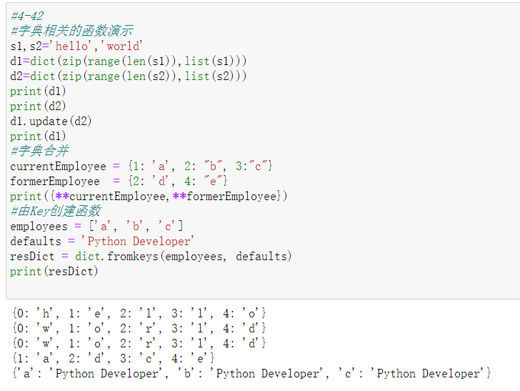
4.8 映射类型
4.8.2 dict字典常见的函数
6.返回迭代器
【例4-42】字典相关的函数演示。

Slide 97
4.8 映射类型
4.8.2 dict字典常见的函数
6.返回迭代器
【例4-43】集合与字典综合应用示例。实现两个字典对应key的值相加，不同key值保留。
d1=dict(a=1,b=3,c=4)
d2=dict(a=3,b=9,e=33,f=100)
keySet=d1.keys()|d2.keys()
dic=dict()
for key in keySet:
dic[key]=d1.get(key,0)+d2.get(key,0)
print(dic)
运行结果：{'a': 4, 'e': 33, 'f': 100, 'b': 12, 'c': 4}

Slide 98
4.8 映射类型
4.8.2 dict字典常见的函数
6.返回迭代器
【例4-44】字典的key改名。
>>> dict={'a':1, 'b':2}
>>> dict["c"] = dict.pop("a")
>>> dict
{'b': 2, 'c': 1}

Slide 99
4.8 映射类型
4.8.3 zip()函数
zip() 函数用于将可迭代对象作为参数，将2个或两个可迭代对象中对应的元素打包成一一对应的元组，然后返回由这些元组组成的一个对象zip。可以使用list、set、tuple、dict进一步将zip()返回对象包装成对应的数据类型。
zip 语法：zip([iterable1, iterable2，...])
如果各可迭代对象的元素个数不一致，则返回的对象长度与最短的可迭代对象相同。利用 * 号操作符，与zip相反，进行解压。

Slide 100
4.8 映射类型
4.8.3 zip()函数
zip() 函数用于将可迭代的对象作为参数，将对象中对应的元素打包成一个个元组，然后返回由这些元组组成的列表。如果各个迭代器的元素个数不一致，则返回列表长度与最短的对象相同，利用 * 号操作符，可以将元组解压为列表。
语法
zip 语法：zip([iterable, ...])
案例代码：
list(zip('hello','world'))
[('h', 'w'), ('e', 'o'), ('l', 'r'), ('l', 'l'), ('o', 'd')]

Slide 101
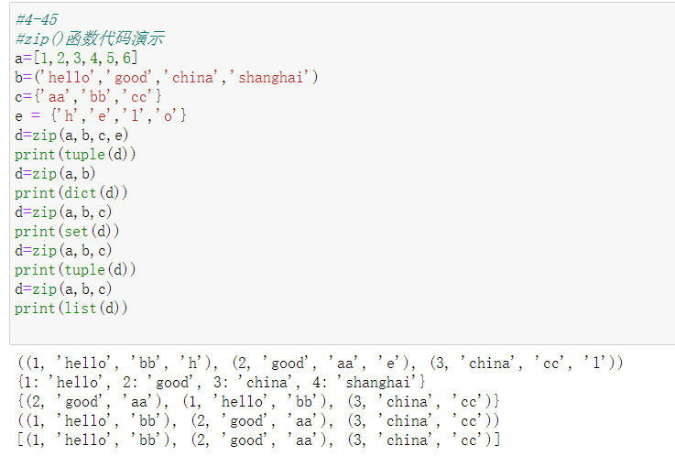
4.8 映射类型
4.8.3 zip()函数
【例4-45】zip（）函数代码演示。

Slide 102
4.8 映射类型
4.8.3 zip()函数
说明：
zip()函数将2个或2个以上的可迭代对象合并成一个zip类型的对象。
list、set、tuple、dict将该zip对象转换为对应的数据类型。
zip对象被转换后，zip内容自动清空。这也是上述代码增加了n行d=zip(a,b,c)的原因
如果要转换为dict对象，zip()函数只能接收2个可迭代对象。

Slide 103
4.9 Collections模块
4.9.1 namedtuple
与tuple类型同源，nametuple 是带有名称的tuple，可以根据名称访问元素，其构造及使用方法如下：
【例4-46】namedtuple()案例
>>> from collections import namedtuple
>>> Point = namedtuple('Point', ['x', 'y'])
>>> p = Point(3, 4)
>>> p.x
3
>>> p.y
4

Slide 104
4.9 Collections模块
4.9.2 deque
deque是双向队列数据结构，可以高效实现插入和删除操作的双向列表，适合用于队列和栈相关算法：
【例4-47】deque()案例
>>> from collections import deque
>>> q = deque(['a1', 'b2', 'c3'])
>>> q.append('x')
>>> q.appendleft('y')
>>> q
deque(['y', 'a1', 'b2', 'c3', 'x'])
deque除了实现list的append()和pop()外，还支持appendleft()和popleft()，这样就可以非常高效地往头部添加或删除元素。

Slide 105
4.9 Collections模块
4.9.3 Counter
Counter是一个的计数器，可以统计序列内元素出现的个数，返回元素频率字典：
【例4-48】counter()案例
>>> import collections
>>> a=collections.Counter('I have a dream')
>>> a
Counter({' ': 3, 'a': 3, 'e': 2, 'I': 1, 'h': 1, 'v': 1, 'd': 1, 'r': 1, 'm': 1})
>>> a.update('you have another dream')
>>> a
Counter({' ': 6, 'a': 6, 'e': 5, 'h': 3, 'r': 3, 'v': 2, 'd': 2, 'm': 2, 'o': 2, 'I': 1, 'y': 1, 'u': 1, 'n': 1, 't': 1})

Slide 106
4.10 Itertools模块
itertools库提供了非常有用的基于迭代对象的函数chain， chain函数则是可以串联多个迭代对象来形成一个更大的迭代对象。
【例4-49】itertools案例
>>> from itertools import chain
>>> a = [1, 2]
>>> b = ['x']
>>> for x in chain(a, b):
... print(x)
1
2
x

Slide 107
4.11 本章小结
本章介绍了Python基本的数据类型以及相关运算符，序列（含容器）数据类型的分类（见下表），以及常见的collection和itertool模块中与序列（含容器）相关函数的使用。
表4.9对象类型对比表。
类型 | 名 称 | 可变 | 说 明 | 示 例
list | 列表 | 是 | 由[]包括的对象序列 | [1,2,’helllo’,True]
range | 序列 | 否 | 整数序列 | range（start，end，step）
tuple | 元组 | 否 | 由()包括的对象序列 | (1,2,’helllo’)，（1，）仅有一个元素
str | 字符串 | 否 | 由‘’、“”、’’’ ’’’包括的字符序列 | ‘hello’
bytes | 字节序列 | 否 | b‘’、b“”、b’’’ ’’’，字符串前加b | b’hello’, b'\xf0\xf1\xf2'
bytearray | 字节数组 | 是 | Bytearray通过构造函数创建 | 调用构造器来创建。如：bytearray(10)
memoryview | 内存视图 | 否 | Memoryview通过构造函数创建 | 调用构造器来创建。memoryview(b'ab')
set | 集合 | 是 | 由{}包括的对象序列 | {1,2,’helllo’ }，空集合由set（）创建
frozenset | 冻封集合 | 否 | frozenset通过构造函数创建 | frozenset({'l', 'h', 'e', 'o'})
dict | 字典 | 是 | 由{}包括的对象（Key：value）序列 | {1:’ok’,2:’helllo’}，{}表示字典为空

Slide 108
4.12 习题与课外阅读
1. 习题
1.数据加密与解密。 给定一个5位数字，如： 12345；试设计一种加密方法，可以将数字加密、解密（提示：可以采用数字的异或操作）
2.生成假名字。有两个序列，一个是 姓氏序列（如：赵钱孙李周吴郑王），一个是名序列（如：玉媛近平德华建刚山一），请在第一表中随机取1个姓氏，在第2个表中随机取1~2个字，然后将取出的字组成一个名字，生成假名字。将生成的3个假名字，放入一个列表中。
3.随机生成0~100 之间3个浮点数作为考试成绩。将（2）生成的假名字与这些生成的浮点数生成一个字典，字典k，v为：名字，成绩。

Slide 109
4.12习题与课外阅读
2. 课外阅读
阅读Python官方网站，Python基本的数据类型：
https://docs.python.org/zh-cn/3/library/stdtypes.html#sequence-types-list-tuple-range

Slide 110



